Slide 1
小波变换和多分辨率处理
小波变换使得图像压缩、传输和分析变得更快捷！
W.X.J

Slide 2
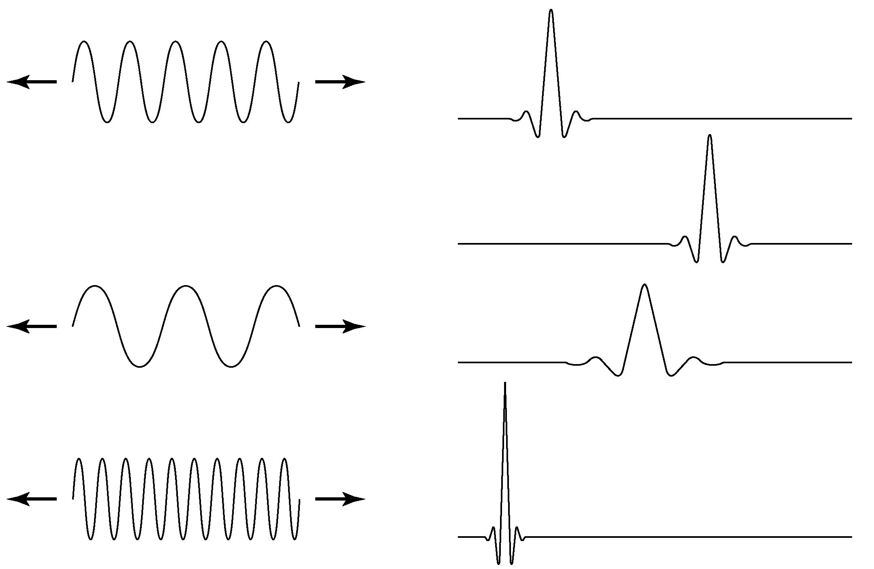
傅里叶变换与小波变换
傅里叶变换的基础函数是正弦函数。
小波变换基于一些小型波，称为小波，具有变化的频率和有限的持续时间。
Notes:
小波
1) 从分辨率看，小波很好地解决了时间与频率分辨率的矛盾，它巧妙的利用了非均匀分布的分辨率，在低频段用高的频率分辨率和低的时间分辨率，而在高频段则采用低的频率分辨率和高的时间分辨率。即子波分析的窗宽是可变的，在高频时用短窗口，而在低频时，则使用宽窗口。
2) 小波并不一定要求是正交的，其时宽频宽乘积很小，因而展开系数的能量较为集中。
子波变换的基本思想：是用一族函数去表示或逼进一信号或函数，这族函数称为子波函数集，它通过一基本子波函数的不同尺度的平移和伸缩组成，它的特点是时宽频宽乘积很小，且在时间和频率轴上都很集中。

Slide 3
傅里叶变换与小波变换
频域分析具有很好的局部性，但空间域上没有局部化功能。傅里叶变换反映的是图像的整体特征。
一个乐谱，不光阐明了要演奏的音符（或频率），而且阐明了何时要演奏。而傅里叶变换，只提供了音符或频率信息，局部信息在变换过程中丢失了。
与Fourier变换相比，小波变换是空间(时间)和频率的局部变换，它通过伸缩平移运算对信号逐步进行多尺度细化，最终达到高频处时间细分，低频处频率细分，能自动适应时频信号分析的要求，从而可聚焦到信号的任意细节。
Notes:
窗口傅里叶，用一个窗口去乘所研究的函数，然后进行傅里叶变换。但引入的这种变换窗口的尺寸和形状与频率无关而且是固定不变的。这与高频信号的分辨率应比低频信号高，因而与频率升高应当窗口减小这一要求不符，为此未能得到广泛的应用与发展

Slide 4
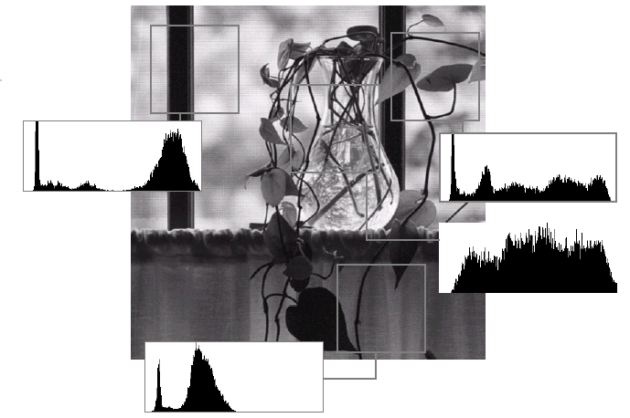
5.1 背景
为什么需要多分辨率分析？
如果物体的尺寸很小或对比度不高 →高分辨率
如果物体尺寸很大获对比度很强 → 低分辨率
通常物体尺寸有大有小，或对比有强有弱同时存在

Slide 5
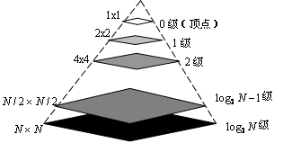
5.1.1 图像金字塔
一幅图像的金字塔是一系列以金字塔形状排列的分辨率逐步降低的图像集合
金字塔的底部是待处理图像
的高分辨率表示，而顶部是
低分辨率近似。当向金字塔
的上层移动时，尺寸和分辨
率就降低。
一个金字塔图像结构

Slide 6
5.1.1 图像金字塔
高斯和拉普拉斯金字塔编码
  首先对图像用5*5的高斯模板作低通滤波，滤波后的结果从原图像中减去，图像中的高频细节则保留在差值图像里；然后，对低通滤波后的图像进行间隔采样，细节并不会因此而丢失

Slide 7
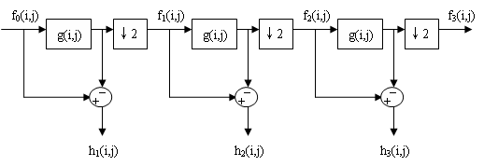
5.1.1 图像金字塔
高斯和拉普拉斯金字塔编码
拉普拉斯金字塔编码策略

Slide 8
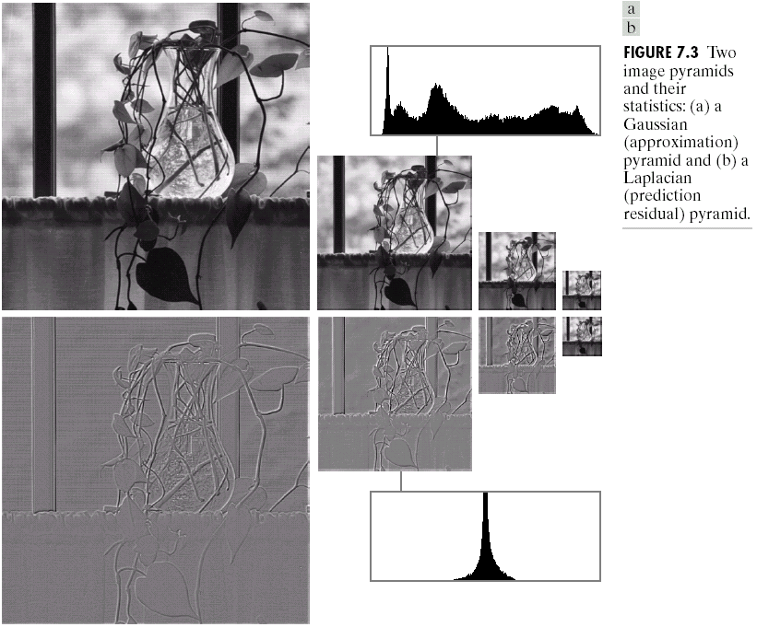
5.1.1 图像金字塔
高斯和拉普拉斯金字塔
512

Slide 9
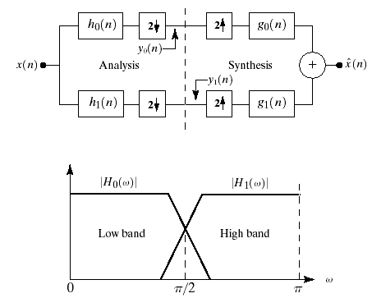
5.1.2 子带编码
在子带编码中，一幅图像被分解成一系列限带分量的集合，称为子带，它们可以重组在一起无失真地重建原始图像。
子带通过对输入进行带通滤波而得到。
双通道子带编码和重建

Slide 10
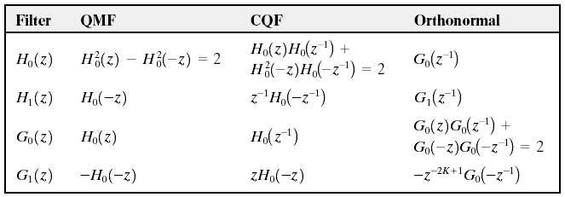
5.1.2 子带编码
完美重建滤波器族
QMF 正交镜像滤波器
CQF 共轭正交滤波器

Slide 11
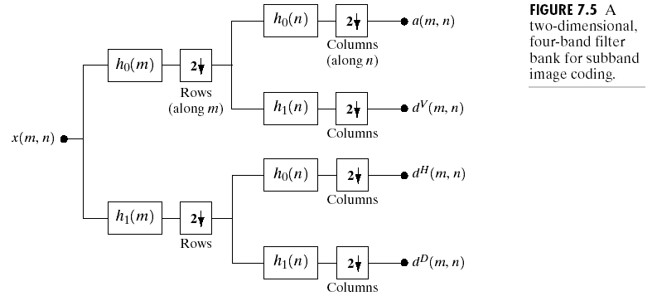
5.1.2 子带编码
子带图像编码的二维4频段滤波器组

Slide 12
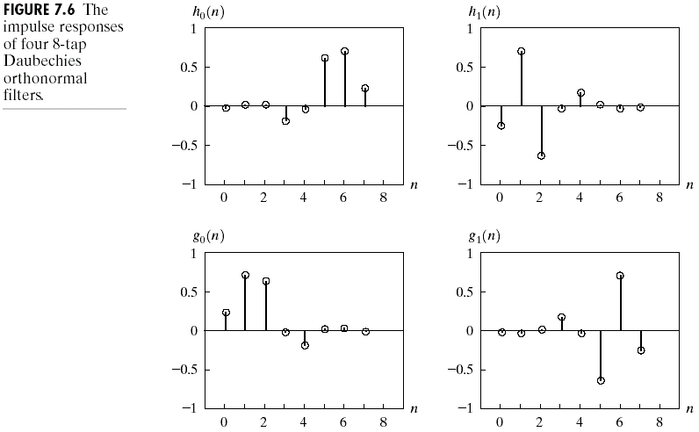
5.1.2 子带编码

Slide 13
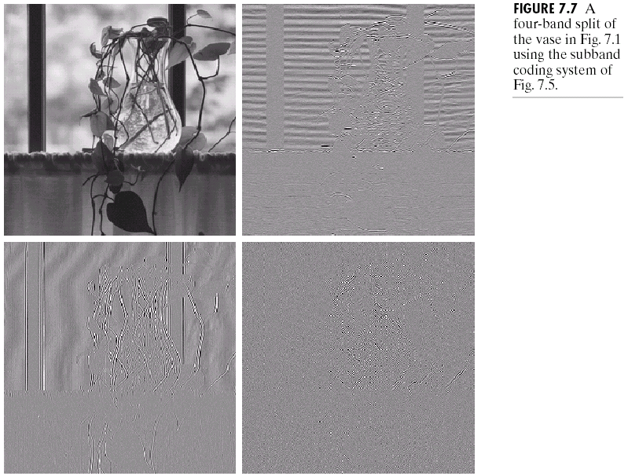
5.1.2 子带编码

Slide 14
5.1.3 哈尔变换
哈尔变换
哈尔基函数是最古老也是最简单的正交小波。哈尔变换本身是可分离的，也是对称的，可以用下述矩阵形式表达：
T=HFH
其中，F是一个N×N图像矩阵，H是N×N变换矩阵，T
是N×N变换的结果

Slide 15
5.1.3 哈尔变换
变换矩阵H包含基函数 ，它定义在连续闭区间

Slide 16
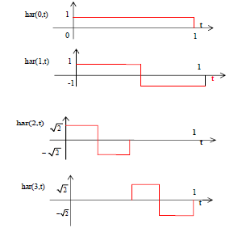
5.1.3 哈尔变换
k | p | q
0 | 0 | 0
1 | 0 | 1
2 | 1 | 1
3 | 1 | 2
N=4时

Slide 17
5.1.3 哈尔变换
N=2时

Slide 18
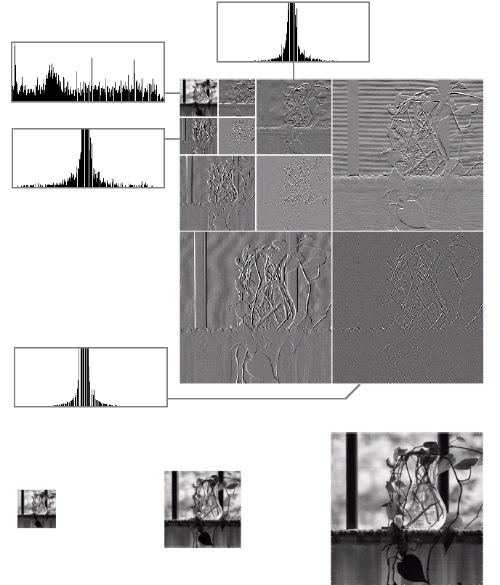
5.1.3 哈尔变换
哈尔基函数对图像的多分辨率分解
1、其局部统计数据相对稳定；
2、大多数值为零，便于压缩；
3、原始图像的粗和细分辨率近似可以从中提取。

Slide 19
5.2 多分辨率展开
函数的伸缩和平移
给定一个基本函数 ,则 的伸缩和平移公式可记为：

Slide 20
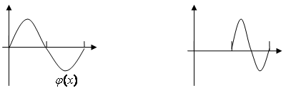
5.2 多分辨率展开
函数的伸缩和平移
函数的伸缩和平移

Slide 21
5.2 多分辨率展开
序列展开
信号或函数常常可以被很好地分解为一系列展开函数的线性组合。
其中，k是有限或无限和的整数下标，a_{k} 是具有实数值
的展开系数， 是具有实数值的展开函数
如果展开是唯一的，f(x)只有一个a_{k}系数与之对应，则 称为基函数。

Slide 22
5.2 多分辨率展开
可展开的函数组成了一个函数空间，被称为展开集合的闭合跨度，表示为：

Slide 23
5.2 多分辨率展开
尺度函数

Slide 24
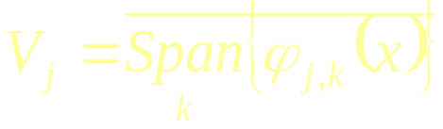
5.2 多分辨率展开
尺度函数
任何j,k上的跨度子空间:
j增大时，用于表示子空间函数的 范围变窄，x有较小变化即可分开。
随j增加 增大，允许有变化较小的变量或较细的细节函数包含在子空间中。

Slide 25
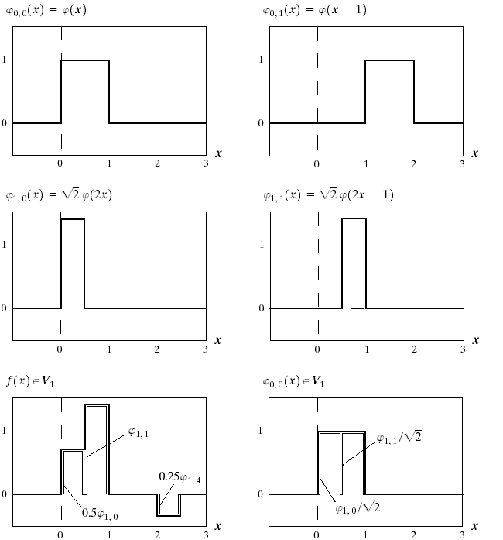
哈尔尺度函数
考虑单位高度、单位宽度的尺度函数：
V0展开函数都属于V1，V0是V1的一个子空间。

Slide 26
5.2 多分辨率展开
V2
V1
V0

Slide 27
5.2 多分辨率展开
子空间的 展开函数可以被表示为子空间 的展开函数的加权和。
其中
j，k置0

Slide 28
5.2 多分辨率展开
哈尔尺度函数系数
对于单位高度、单位宽度的哈尔尺度函数系数是

Slide 29
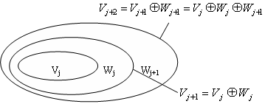
5.2 多分辨率展开
小波函数
给定尺度函数，则小波函数 所在的空间跨越了相邻两尺度子空间V_{j}和V_{j+1}的差异。令相邻两尺度子空间V_{j}和V_{j+1}的差异子空间为W_{j}，则下图表明了W_{j}与V_{j}和V_{j+1}间的关系。
尺度及小波函数空间的关系

Slide 30
5.2 多分辨率展开

Slide 31
5.2 多分辨率展开
因为小波空间存在于由相邻较高分辨率尺度函数跨越的空间中，任何小波函数可以表示成尺度函数：

Slide 32
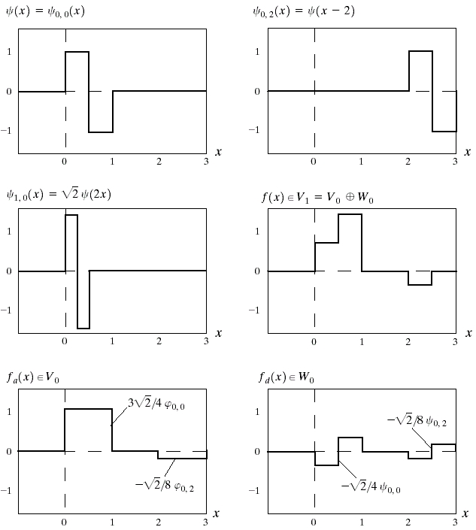
哈尔尺度函数系数：
哈尔小波函数系数：

Slide 33
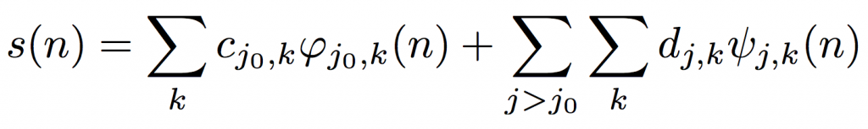
5.3 一维小波变换
小波级数展开

Slide 34
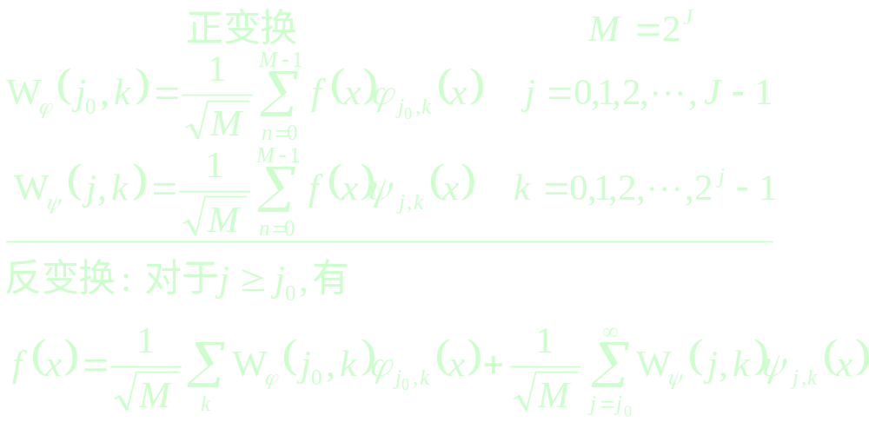
5.3 一维小波变换
一维离散小波变换（DWT）

Slide 35
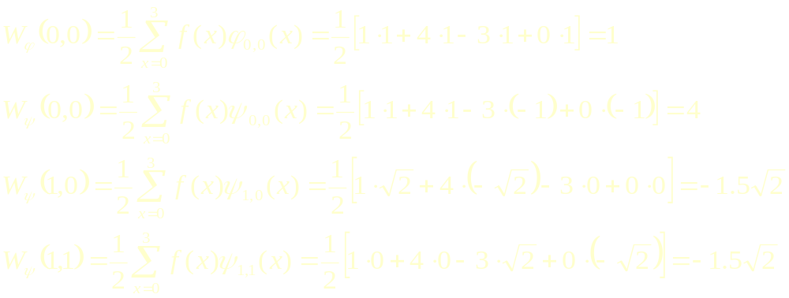
计算一维离散小波变换
考虑四点的离散函数：f(0)=1,f(1)=4,f(2)=-3,f(3)=0。因为M=4,J=2且由于j₀=0,对x=0,1,2,3,j=0,1求和。将使用哈尔尺度函数和小波函数，并假定f(x)的4个采样值分布在基函数的支撑区上，基函数的值为1.

Slide 36
计算一维离散小波变换
重构原始函数

Slide 37
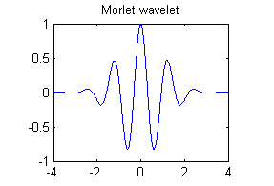
5.3 一维小波变换
一维离散小波变换（DWT）
Morlet 小波

Slide 38
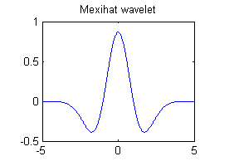
5.3 一维小波变换
一维离散小波变换（DWT）
Mexihat小波

Slide 39
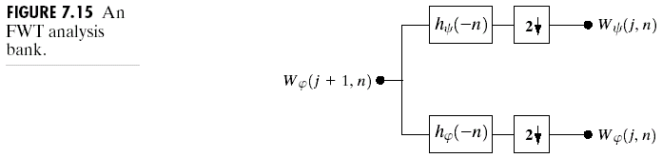
5.3 一维小波变换
快速小波变换
FWT找到了相邻尺度系数间的一种令人惊喜的关系。
称为Mallat人字形算法，类似于两段子带编码。

Slide 40
5.4 二维离散小波变换
对于M×N 的离散函数f(x,y)的离散小波变换对为：

Slide 41
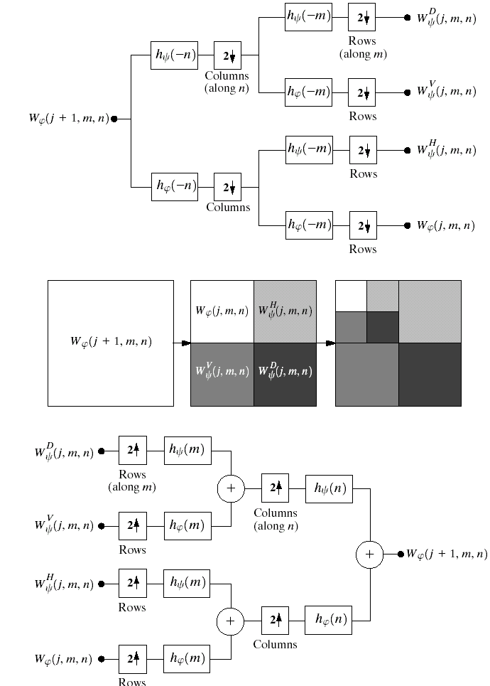
二维快速小波变换

Slide 42
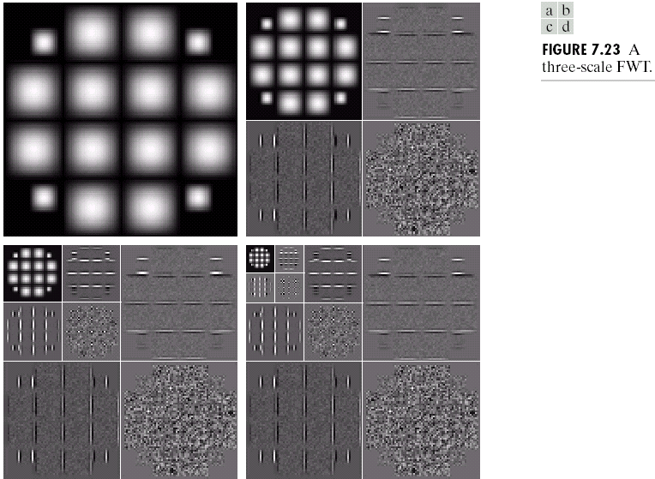
5.4 二维离散小波变换

Slide 43
5.4 二维离散小波变换
基于小波变换的图像处理
  计算一幅图像的二维小波变换
  修改变换
  计算反变换

Slide 44
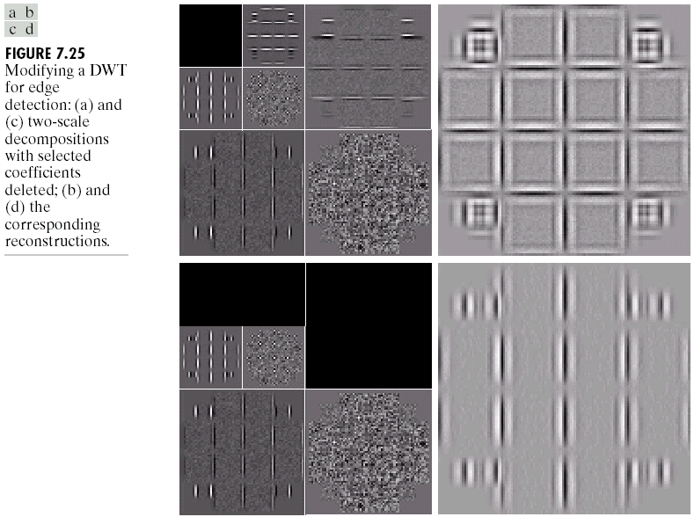
基于小波的边缘提取

Slide 45
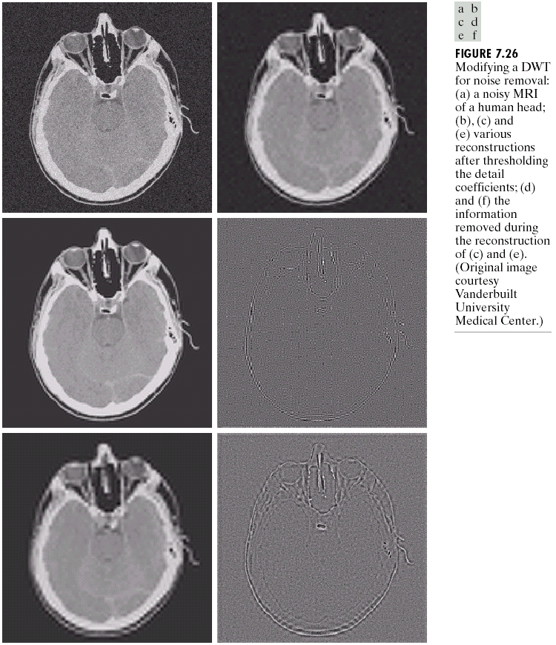
基于小波的噪声去除
2尺度，全局门限94.9093
最高分辨率细节系数置零
所有细节置零

Slide 46
5.5 小波分析在图像处理中的应用
小波的特点：
a）能量集中
b）易于控制各子带噪声
c）与人类视觉系统相吻合的对数特征。
d）突变信号检测中：由于分辨率随频率的不同而变化的 特点，能准确定位信号的上升沿和下降沿。

